Slide 1

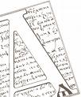
Урок русского языка

Slide 2
Прочитайте слова.
Спишите, вставляя пропущенные буквы.
зв_нок
д_г_вор
за_тр_к
чу_ство
бл_г_дарн_ст_

Slide 3
Приведите слова в действия.
звонок
договор
завтрак
чувство
благодарность
звонить
договориться
завтракать
чувствовать
благодарить

Slide 4
Тема:
«Закрепление знаний о глаголе».
Цель – обобщить и закрепить знания о глаголе.

Slide 5
Характеристика глагола
Часть речи.
Начальная форма (инфинитив).
Спряжение.
Число.
Наклонение.
Время .
Лицо.
Род.

Slide 6
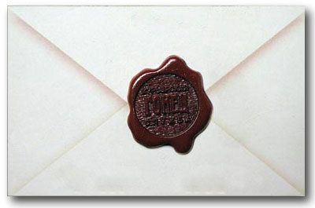

Slide 7
Здравствуйте, ребята!
Меня зовут Том. Я живу в Америке. Давно мечтаю приехать в Россию. Вместе с друзьями учу русский язык. Очень прошу исправить мои ошибки.

Slide 8
В россии сейчас провожать зиму и готовятся встреча весну. Этот празник называть масленицей. Люди считать блин символом сонца. Каждый день масленицы иметь свое название.
Я вас благодарю! Happy holidays!
Ваш Том.

Slide 9
В России сейчас провожают зиму и готовятся встречать весну. Этот праздник называют масленицей. Люди считают блин символом солнца. Каждый день масленицы имеет свое название.

Slide 10
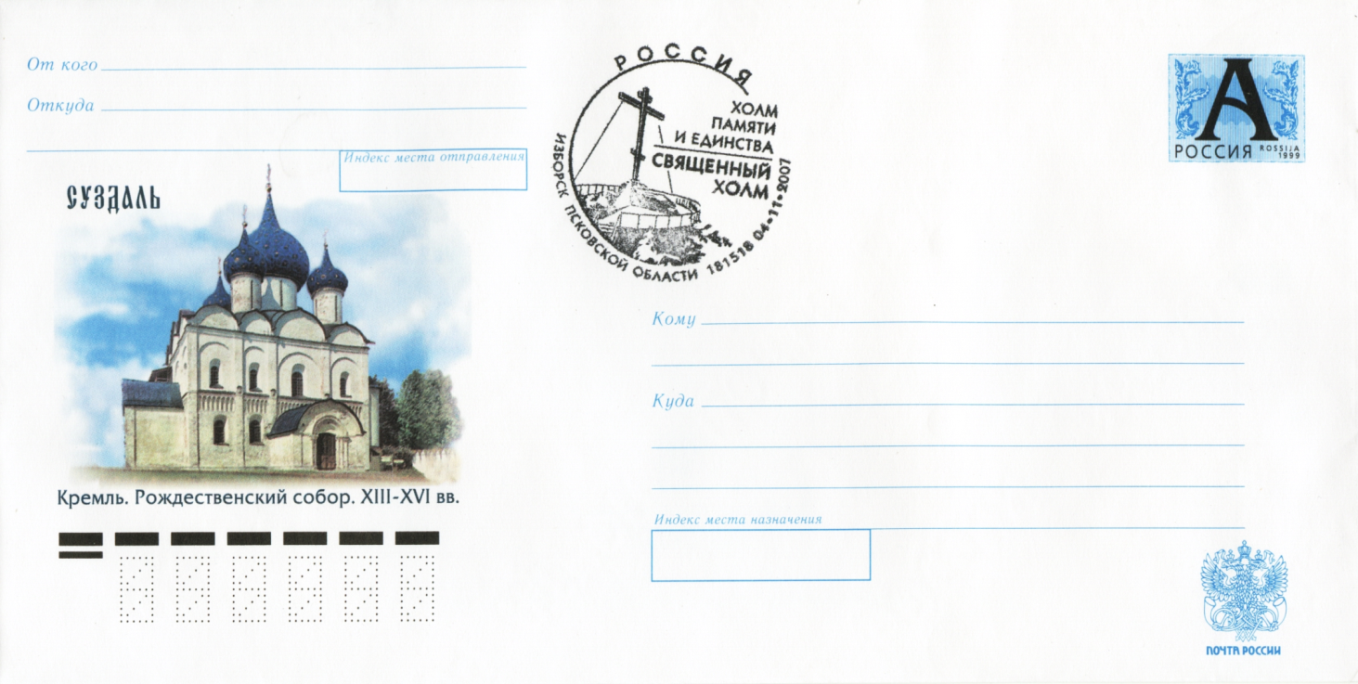
3 «Б» класс
Россия г.Москва
ул.Грина д.18б школа № 1356
117628
Tom Weston
USA Washington
107 Orange West Berkeley,CA
32802

Slide 11

МОЛОДЦЫ!

